Slide 1
Компетенционный анализ
ОБ «Солинг»

Slide 2

Ян Амос Коменский
1592-1670

Slide 3
З
Зна́ние — форма существования и систематизации результатов познавательной деятельности человека. (Википедия)
У
Умение — освоенный субъектом способ выполнения действия, обеспечиваемый совокупностью приобретённых знаний и навыков. Формируется путём упражнений и создаёт возможность выполнения действия не только в привычных, но и в изменившихся условиях.
Н
Навык, доведённое до автоматизма умение решать тот или иной вид задачи (чаще всего — двигательной). Всякий новый способ действия, протекая первоначально как некоторое самостоятельное, развёрнутое и сознательное действие БСЭ

Slide 4
З
У
Н
Компетенции
Различные типы мышления
Различные ресурсные состояния

Slide 5
Компетенция - это
способность применять знания, умения, навыки и личные качества на практике для получения определенного результата.
Результат
X
забить гвоздь
стучать молотком
Применять
X
знать закон Ома
собирать электроцепи
Шкала оценки компетенции - здесь

Slide 6
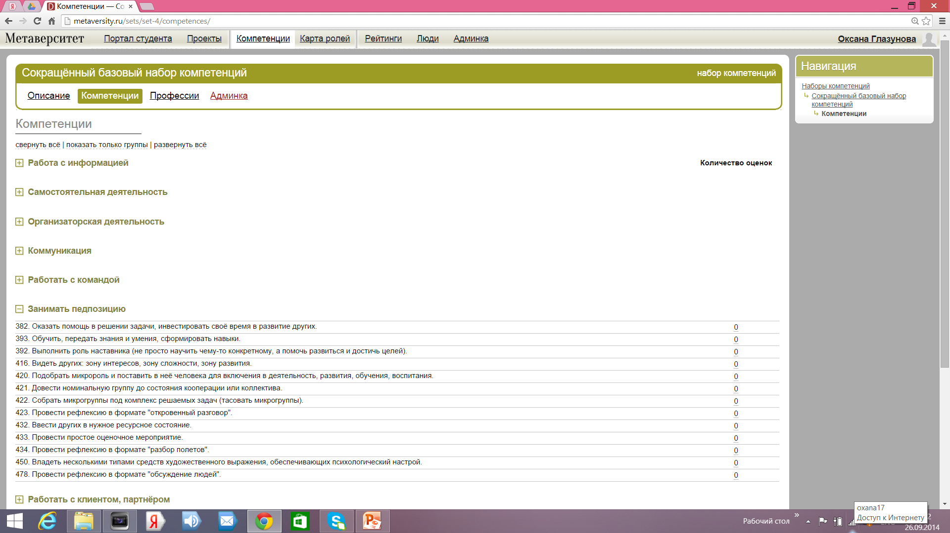
http://metaversity.ru/sets/set-4/competences/
Список компетенций - смотри
Наборы компетенций- смотри

Slide 7
Компетенции: формулировка
Не следует
Заужать компетенции
Умножать на калькуляторе
Умножать крупные числа
Умножать в столбик
Умножать на логарифмической линейке
X
?
Умножать в уме
Обобщать компетенции
X
Идеальная компетенция – сделать всё хорошо

Slide 8
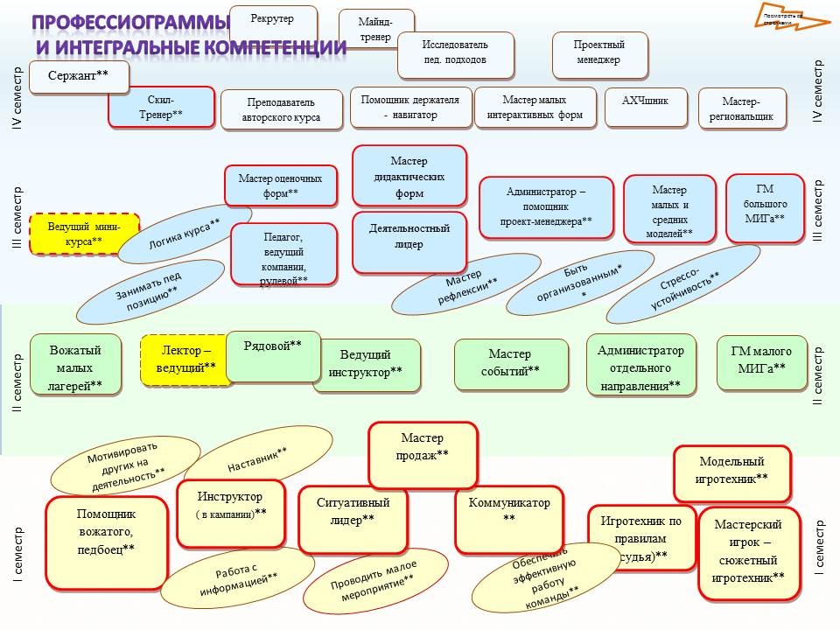

Slide 9
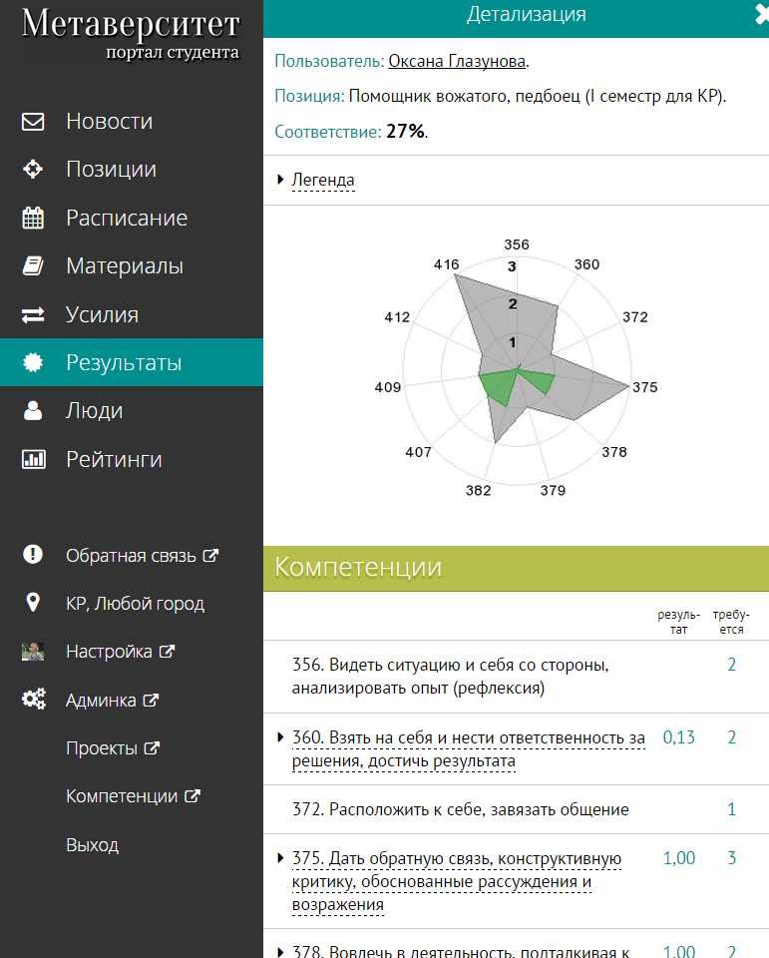
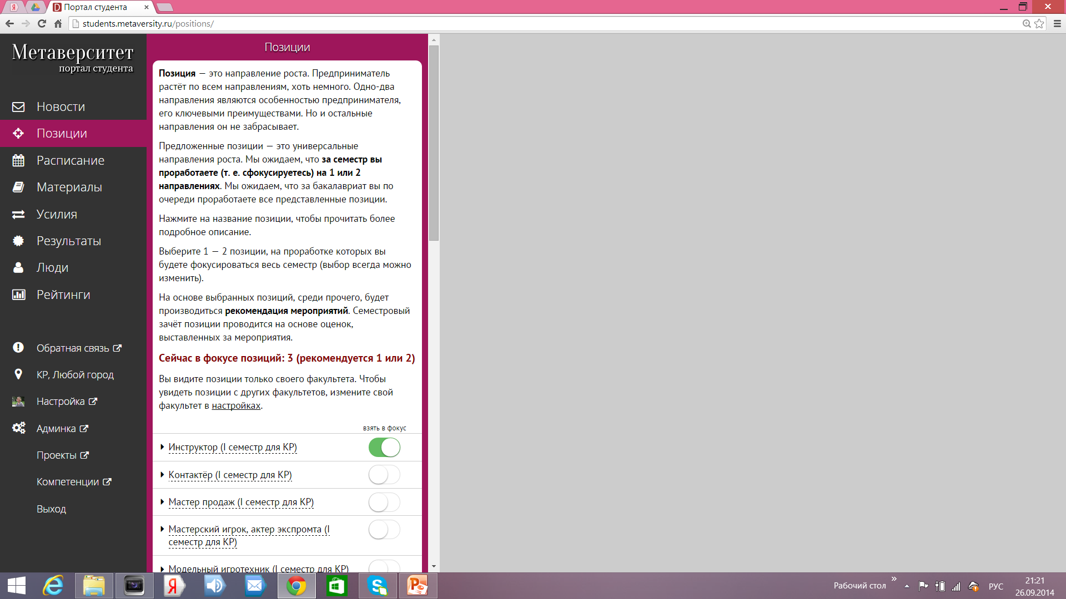
Профессиограмма. Позиция
скачать

Slide 10
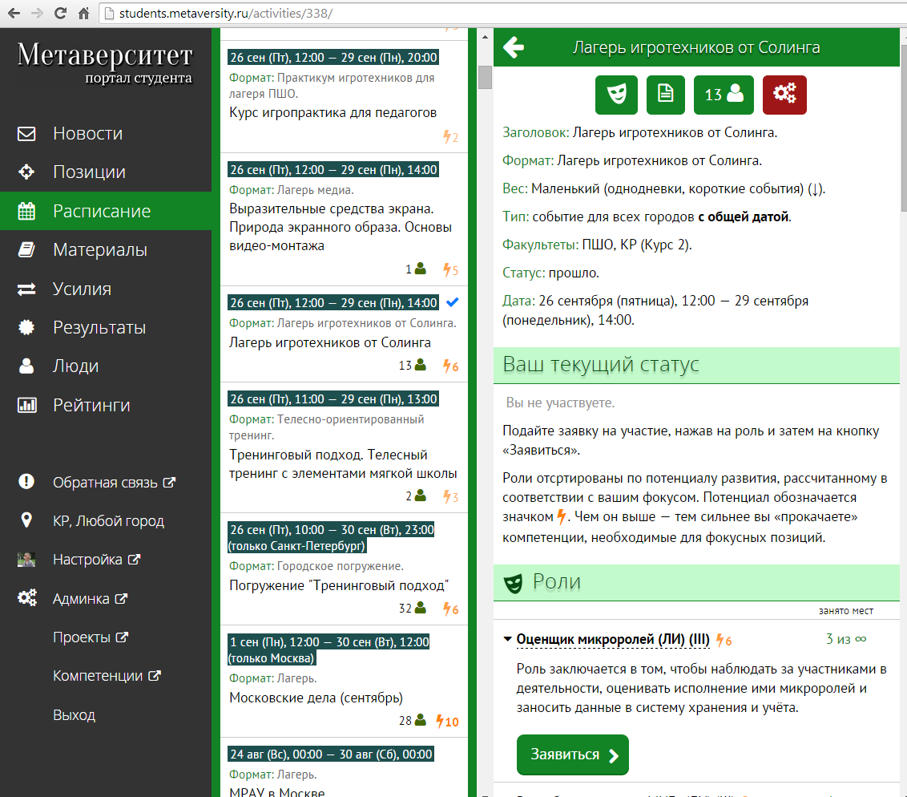
Микророли.
События в расписании
Форматы c микроролями для II курса - посмотреть

Slide 11
Компетенции бывают
простая (унитарная)
Писать, соблюдая все правила русского языка
составная (интегральная)
Вести проектную деятельность
Поставлять план проекта
Привлекать ресурсы
Контролировать работы
Управлять изменениями
И т.д.
Одна и та же формулировка может быть простой или составной компетенцией в зависимости от контекста

Slide 12
Компетенции: формулировка
Правильно: действие + (условия) + результат
Доводить дела до конца
Поддерживать порядок на рабочем месте
Сленг
Вести переговоры
Добиваться принятия желаемых решений путем переговоров
=
Стрессо-устойчивость
Работать в стрессовых условиях, не теряя эффективности
=

Slide 13
Наборы компетенций
Набором компетенций называется их многоуровневый список, где компетенции находятся только на нижнем уровне, на остальных – группы компетенций.
Набор компетенций создается специально под проект.

Slide 14
Оценка компетенций: шкала
Склонность: достиг результата при чужой помощи и поставленной задаче.
Способность: достиг результата при поставленной извне задаче.
Компетенция: самостоятельно поставил задачу и достиг результата.

